Slide 1
INFORME MEDICIÓN ENGAGEMENT
Centro Colombo Americano
Febrero 2020
Notes:
Para uso de portadas con sólo texto

Slide 2
INTRODUCCIÓN
METODOLOGÍA
RESULTADOS
ANEXOS

Slide 3
INTRODUCCIÓN

Slide 4


Promovemos la INNOVACIÓN y el EMPRENDIMIENTO en Chile.
SOMOS
HACEMOS
CREEMOS
Una corporación privada sin fines de lucro creada en 1976, cuyos socios son el Gobierno de Chile y BHP Billiton-Minera Escondida.
Generamos redes internacionales, entregando soluciones de alto impacto para abordar los desafíos de Chile en Sustentabilidad, Alimentos & Acuicultura, Capital Humano, Educación y Emprendimiento.
En el poder de la INNOVACIÓN y el EMPRENDIMIENTO para resolver las problemáticas del país y avanzar hacia el desarrollo.
Promovemos la INNOVACIÓN desde las PERSONAS
para ACTIVAR A LOS COLABORADORES
en las ORGANIZACIONES.

Slide 5
INTRODUCCIÓN
Dentro de las iniciativas de gestión de RRHH, orientadas a lograr espacios de trabajo positivos que faciliten el desempeño de las personas y equipos, Centro Colombo Americana solicita desarrollar, a través de Circular HR, un diagnóstico de los ambientes laborales en que sus colaboradores se desempeñan, determinando los niveles de Engagement Laboral y Agotamiento, y examinando las variables del ambiente que los generan (modelo de recursos y demandas del trabajo).
En esta presentación se exponen los resultados de la empresa Centro Colombo Americano y sus aperturas.

Slide 6
METODOLOGÍA Y MARCO CONCEPTUAL

Slide 7
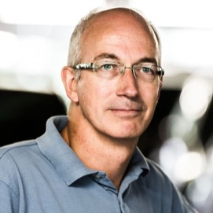
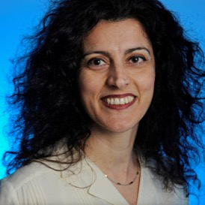
NUESTRA ALIANZA
PROF. DR. ARNOLD BAKKER
Nuestra alianza con los principales investigadores asociados a la medición e intervención de engagement y burnout nos ha permitido utilizar instrumentos de medición con probada validez y confiabilidad, y también aplicar los más recientes descubrimientos y metodologías en nuestro trabajo asesorando organizaciones.
Profesor y director del Centro de Excelencia para la Psicología Positiva Organizacional en la Universidad Erasmus de Rotterdam, Holanda.
Fue Presidente de EAWOP (Asociación Europea de Psicología Organizacional y Laboral), Secretario General de la Alianza de Psicología Organizacional.
Sus artículos han sido publicados en las principales revistas científicas de psicología, como American Psychologist, Current Directions in Psychological Science, Journal of Applied Psychology y el Journal of Organizational Behavior, además de publicar diversos libros.
PROF. DR. EVANGELIA DEMEROUTI
Profesora de Comportamiento Organizacional y Directora del Grupo de Gestión de Rendimiento Humano de la Universidad Tecnológica de Eindhoven, Países Bajos.
Ha publicado más de 150 trabajos nacionales e internacionales y capítulos de libros sobre estos temas, y es editor asociado del Journal of Personnel Psychology. Su investigación ha sido publicada en revistas como Journal of Applied Psychology, Revista de la conducta vocacional, y Diario de Psicología de la Salud Ocupacional.

Slide 8
¿QUÉ ES EL ENGAGEMENT LABORAL?
Partamos con qué NO es:
Engagement NO significa felicidad o satisfacción.
Alguien puede estar feliz en su trabajo o satisfecho con su paga y las políticas de la organizaciones, pero no significa necesariamente que esté trabajando productivamente o en función de los objetivos de la organización.
“Un estado activo y positivo relacionado con el trabajo, que se caracteriza por vigor, dedicación y absorción”
Bakker (2010)
¿QUÉ ES?
1
Mejoran su desempeño
2
5
Satisfacen a sus clientes
Aportan proactivamente y contagian
4
3
Defienden a
la empresa
Aprenden en forma activa

Slide 9
¿QUÉ ES EL ENGAGEMENT LABORAL?
INTERÉS Y ENTUSIASMO
ENERGÍA
ENERGÍA
Se refiere a altos niveles de energía disponibles para utilizar en el trabajo.
DEDICACIÓN
VIGOR
INTERÉS Y ENTUSIASMO
Implica sensación de estar profundamente involucrado con el trabajo.
ENGAGEMENT
CONCENTRACIÓN
Involucra sentirse completamente concentrado en las tareas que se desarrollan, y tener sensación de que el tiempo pasa rápidamente.
ABSORCIÓN
CONCENTRACIÓN
TOTAL
ENGAGEMENT
Estado de activación y entusiasmo propio de quienes muestran mayor pasión por el trabajo que realizan. Típicamente, estas personas tienden a mostrar resultados superiores en términos de productividad.

Slide 10
¿QUÉ ES EL AGOTAMIENTO?
Estado contrapuesto al engagement
Sensación de desgaste y fatiga que dificulta la activación en el trabajo y lograr niveles sostenidos de desempeño.
RIESGO DE
AGOTAMIENTO:
Estado alto de desgaste que caracteriza a aquellas personas que aún disponen de energía, pero que están en vías de llegar a estados extremos de agotamiento.
TOTAL
AGOTAMIENTO:
Estado extremo de desgaste, caracterizado por la sensación de fatiga de forma crónica y a un nivel extremo. Elemento clave para identificar personas con riesgo de Burnout.

Slide 11
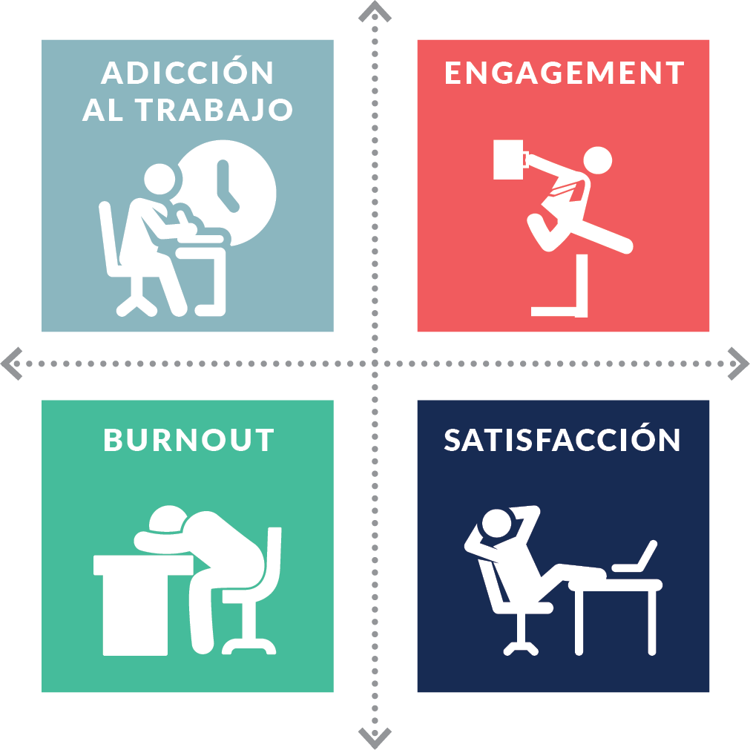
ESTADOS ACTITUDINALES EN EL TRABAJO
ALTA ACTIVACIÓN
Enfadado
Inquieto
Irritado
Hostil
Tenso
Entusiasmado
Emocionado
Con energía
Satisfecho
Feliz
ENGAGEMENT laboral:
Es un estado que combina alta satisfacción y
alta activación
=
alta CALIDAD DE SERVICIO Y SATISFACCIÓN DE USUARIOS
DESAGRADABLE
AGRADABLE
Pesimista
Fatigado
Abatido
Apático
Triste
Tranquilo
Contento
Calmado
Relajado
BAJA ACTIVACIÓN
Bakker & Oerlemans (2011)

Slide 12
MODELO RECURSOS Y DEMANDAS
* OPORTUNIDADES DE CRECIMIENTO Y DESARROLLO
* COACHING
* RETROALIMENTACIÓN
* COLABORACIÓN
* AUTONOMÍA
RECURSOS
DEL TRABAJO
ENGAGEMENT
Grado de activación, entusiasmo y foco de los equipos. Permite que los líderes administren los niveles de energía y motivación de su equipo.
RECURSOS
PERSONALES
* AUTO EFICACIA
* OPTIMISMO
AGOTAMIENTO
DEMANDAS DESAFIANTES
Grado de desgaste de un equipo de trabajo. Permite que los líderes conozcan cómo su equipo está reaccionando a las exigencias del trabajo y gestionar los procesos de recuperación de energía en el trabajo.
* PRESIÓN EN EL TRABAJO
* DEMANDAS COGNITIVAS
DEMANDAS DESGASTANTES
* DEMANDAS EMOCIONALES
* CONFLICTO DE ROL
* TRABAS ADMINISTRATIVAS

Slide 13
RECURSOS DEL TRABAJO
¿Qué son los
Recursos del Trabajo?
Aspectos positivos y deseables del entorno que más fuertemente afectan la experiencia de trabajo de los colaboradores.
¿Por qué monitoreamos
estas dimensiones?
Permite mapear la realidad de los equipos, lo que facilita el gestionar la motivación y bienestar de los colaboradores.
Coaching:
Acciones realizadas por un supervisor que apuntan a aumentar el desempeño
de las personas de su equipo y a fomentar la cercanía y confianza de la relación.
Oportunidades de desarrollo:
Espacios que una persona tiene para crecer, desarrollarse y aprender en su trabajo.
Colaboración:
Redes de colaboración con colegas, que le permiten a una persona sentirse valorado
y apoyado en su lugar de trabajo.
Retroalimentación:
Grado de información que una persona recibe acerca de su desempeño y del nivel
de cumplimiento de los objetivos de su cargo.
Autonomía:
Nivel de control, libertad y flexibilidad que una persona posee en su trabajo.
A mayor autonomía, una persona tiene mayores posibilidades de decidir cómo realizarlo.

Slide 14
RECURSOS PERSONALES
¿Qué son los
Recursos Personales?
Son las percepciones respecto al grado de capacidad que los colaboradores sienten para controlar y manejar sus desafíos laborales.
¿Por qué monitoreamos
estas dimensiones?
Investigación muestra que la gestión de estos aspectos tiene una gran influencia en el bienestar y la experiencia cotidiana de los colaboradores.
Optimismo:
Forma en que una persona percibe el mundo e interpreta las cosas que suceden en diversas situaciones. Otorgándole un sesgo positivo y esperando cosas buenas del futuro.
Autoeficacia:
Sensación de capacidad y preparación de una persona en relación a las exigencias de su trabajo. A mayor autoeficacia, una persona se sentirá capaz de enfrentar mayores desafíos y exigencias.

Slide 15
DEMANDAS LABORALES
¿Qué son las
Demandas del Trabajo?
Aspectos del entorno que generan desgaste y que más afectan la experiencia de trabajo de los colaboradores.
¿Por qué monitoreamos
estas dimensiones?
Permite detectar la fuente del desgaste excesivo de los equipos, lo que permite hacer gestión sobre la causa raíz detrás del agotamiento.
Presión en el Trabajo:
Nivel de exigencia requerido por el cargo para cumplir con plazos demandantes
o grandes cantidad de trabajo.
Demandas Cognitivas:
Grado en que el trabajo que se realiza requiere de altos niveles de concentración o excesivo cuidado.
Demandas Emocionales:
Carga emocional asociada a la ejecución de un trabajo determinado, típicamente en cargos asociados a la entrega de servicios cara a cara a los clientes.
Trabas Administrativas:
Burocracia asociada a la resolución de trabas administrativas que constantemente dificultan el cumplimiento de objetivos en el trabajo.
Conflicto de Rol:
Situaciones laborales en que distintas personas esperan cosas distintas respecto
al trabajo de alguien.

Slide 16
RESULTADOS

Slide 17
APLICACIÓN DE LA ENCUESTA
Tasa de Respuesta 2020
80%
Alcance:
N = 332
Participación:
N = 264

Slide 18
RESULTADOS 2020 CENTRO COLOMBO AMERICANO (N=264)
Niveles del engagement
Índice Chile
Engagement
Niveles del agotamiento
Índice Chile
Agotamiento
NIVEL BAJO
3,34-4,08
NIVEL ALTO
2,67-2,90
4,59
2,57
NIVEL MEDIO BAJO
4,09-4,21
Total Agotamiento
NIVEL MEDIO ALTO
2,56-2,66
Total Engagement
Riesgo de Agotamiento
Promedio Engagement
Otros Niveles de Engagement
NIVEL MEDIO
4,22-4,36
Promedio Agotamiento
NIVEL MEDIO
2,51-2,55
Otros Niveles de Agotamiento
NIVEL MEDIO ALTO
4,37-4,56
NIVEL MEDIO BAJO
2,44-2,50
Escala engagement es de 0 a 6
NIVEL ALTO
4,57-4,95
Escala agotamiento es de 1 a 4
NIVEL BAJO
2,28-2,43
Benchmark Chile
Servicios 2018
4,28
18,2%
Benchmark Chile
Servicios 2018
2,58
17,9%
Promedio Engagement:
Total Engagement:
Total Agotamiento:
Promedio Agotamiento:
Riesgo de Agotamiento:
18,3%
PRINCIPALES HALLAZGOS
Nivel de engagement se encuentra en el nivel alto del Índice Chileno, con un resultado mayor al promedio del macro sector Servicios de Chile.
Casi un cuarto de los colaboradores se encuentran en niveles máximos de activación, quienes son los que tienden a mostrar un mayor logro de objetivos.
Nivel de agotamiento se encuentra en el nivel medio del Índice Chileno, y es similar al promedio del macro sector Servicios de Chile.
Un tercio de los colaboradores se encuentran en altos estados de agotamiento, por tanto, es importante monitorear a aquellos grupos desgastados para evitar licencias médicas, ausentismo, rotación y/o burnout en el corto plazo.

Slide 19
MODELO RECURSOS Y DEMANDAS
1
Para cada una de las 12 variables del modelo, se presenta el nivel obtenido por la organización o grupo.
Se incluye información comparativa con respecto al nivel promedio de las organizaciones del Sector Servicios en cada una de las variables. Adicionalmente, el gráfico incluye referencias respecto a los puntajes óptimos para cada una de las dimensiones reportadas.
2
Nivel Óptimo: Puntaje promedio obtenido en esa variable por las personas con mayor engagement y menor agotamiento en la organización: es el nivel ideal en que el indicador debiera estar para generar niveles de energía equilibrados y activadores.
3
Todas las variables tienen escalas de respuesta de 1 a 5,
a excepción de Autoeficacia que tiene escala de respuesta de 1 a 4.

Slide 20
RECURSOS Y DEMANDAS:
FOCOS PRINCIPALES
No todas las palancas tienen el mismo impacto sobre los niveles de engagement y agotamiento, dependen de la historia y cultura organizacional.
Se realizó un análisis estadístico más profundo para determinar las variables que más influyen sobre los niveles de engagement y agotamiento, que son las siguientes:
+ ENGAGEMENT |  | + AGOTAMIENTO
1 | Oportunidades de Desarrollo | 1 | Demandas Emocionales
2 | Optimismo | 2 | Falta de Optimismo
3 | Falta de Demandas Emocionales | 3 | Falta de Autonomía

Slide 21


RECURSOS Y DEMANDAS
CENTRO COLOMBO AMERICANO
Aspectos a mantener
Aspectos a mejorar
Retroalimentación
Oportunidades de Desarrollo
Conflicto de Rol
Autonomía
Presión en el Trabajo

Slide 22
HALLAZGOS Y RECOMENDACIONES
A continuación, se entrega una guía con recomendaciones sobre cómo abordar los aspectos a mejorar identificados en la lámina anterior:
AUTONOMÍA | ¿Cómo mejorarlo?: La Autonomía se fortalece cuando se privilegia el establecer objetivos a cumplir, más que tareas a realizar. Es clave para ello que existen espacios de planificación conjuntos, donde las personas puedan organizar el trabajo que realizan y participar del ordenamiento de las tareas a realizarse. Para fomentar la autonomía, es fundamental que existan perfiles de cargo definidos y objetivos establecidos de forma oportuna. Preguntas Guía: ¿Qué mecanismos utilizamos para potenciar la autonomía del equipo?, ¿qué aspectos controlamos: las tareas y horarios o más bien las metas establecidas?, ¿estamos integrando a quienes hacen el trabajo en las instancias de planificación?, ¿estamos respetando las planificaciones o sólo respondiendo a urgencias?, cuando entregamos autonomía ¿nos aseguramos de también entregar dirección y apoyo?
PRESIÓN EN EL TRABAJO | ¿Cómo mejorarlo?: La Presión en el Trabajo depende del nivel de agotamiento del equipo. Si éste es alto, la recomendación es disminuir la presión para no generar sobrecarga y así permitir que existan espacios de recuperación en los equipos. Por el contrario, si el nivel de agotamiento es muy bajo, es recomendable incluir a los colaboradores del equipo en nuevos proyectos y aumentar la cantidad de responsabilidades a su cargo. Esto promoverá la activación y desafío en el trabajo. Preguntas Guía: En caso de que la presión sea alta: ¿El nivel de presión es constante o debido a un momento particular? ¿es posible conseguir apoyo de otras áreas durante peaks de trabajo?, ¿existe la posibilidad de tener nuevos miembros en el equipo?, ¿podemos priorizar distinto los requerimientos para disminuir la presión de los colaboradores?. En caso de que la presión sea baja: ¿Los niveles de exigencia a los que se enfrentan los colaboradores están de acorde con sus habilidades, o tienen mayor capacidad? ¿Es necesario hacer una revisión de las metas actuales (productividad, calidad, satisfacción de cliente (interno/externo)? ¿Existe la posibilidad de que puedan asumir nuevas funciones (tareas) y/o responsabilidades (toma de decisiones más amplia)? ¿Existen problemas operativos o de calidad que resolver y que pueda dar inicio a un proyecto de mejora interno?

Slide 23
RESULTADOS DE GRUPOS

Slide 24
Ranking de criticidad de grupos:
Áreas
En el siguiente gráfico se propone una sugerencia de priorización de los grupos de acuerdo a su nivel de criticidad. Mientras más arriba en el gráfico, más crítico se considera el grupo.
Para determinar el nivel de criticidad se considera el nivel de engagement y agotamiento de cada grupo.
A mayor criticidad se sugiere dar una mayor prioridad a realizar intervención.
La escala de engagement utiliza una escala de 0 a 6 puntos
La escala de agotamiento utiliza una escala de 1 a 4 puntos

Slide 25
CULTURA, RELACIONES CORPORATIVAS, MARKETING Y COMUNICACONES
ENGAGEMENT
N=9
AGOTAMIENTO
Aspectos a mantener
Aspectos a mejorar
N=9
Autonomía
Conflicto de Rol
Coaching del Líder
Trabas en el Trabajo
Resultados Centro Colombo Americano
Engagement
Agotamiento
4,59
2,57
Colaboración
Presión el Trabajo

Slide 26
DIRECCIÓN ACADÉMICA
ENGAGEMENT
N=204
AGOTAMIENTO
Aspectos a mantener
Aspectos a mejorar
No existen aspectos especialmente fortalecidos como para mantener.
Autonomía
N=204
Resultados Centro Colombo Americano
Engagement
Agotamiento
4,59
2,57

Slide 27
DIRECCIÓN ADMINISTRATIVA
ENGAGEMENT
N=20
AGOTAMIENTO
Aspectos a mantener
Aspectos a mejorar
Autonomía
Retroalimentación
N=20
Optimismo
Conflicto de Rol
Resultados Centro Colombo Americano
Engagement
Agotamiento
4,59
2,57
Autoeficacia
Trabas en el Trabajo

Slide 28
EDUCACIÓN USA
ENGAGEMENT
N=8
AGOTAMIENTO
Aspectos a mantener
Aspectos a mejorar
Autonomía
Trabas en el Trabajo
N=8
Conflicto de Rol
Optimismo
Resultados Centro Colombo Americano
Engagement
Agotamiento
4,59
2,57
Colaboración
Presión en el Trabajo

Slide 29
DIRECCIÓN BIBLIOTECA
ENGAGEMENT
N=8
AGOTAMIENTO
Aspectos a mantener
Aspectos a mejorar
Autonomía
Retroalimentación
N=8
Demandas Emocionales
Demandas Cognitivas
Resultados Centro Colombo Americano
Engagement
Agotamiento
4,59
2,57
Oportunidades de Desarrollo
Presión en el Trabajo

Slide 30
DIRECCIÓN GENERAL, TALENTO HUMANO, INNOVACIÓN
ENGAGEMENT
N=10
AGOTAMIENTO
Aspectos a mantener
Aspectos a mejorar
Autonomía
N=10
No se identifican aspectos urgentes a mejorar en este grupo: fortalecer Focos Principales de la organización.
Coaching del Líder
Resultados Centro Colombo Americano
Engagement
Agotamiento
Colaboración
4,59
2,57

Slide 31
ANEXOS

Slide 32
CLASIFICACIONES
PERFIL | ENG | TOTAL ENG | AGOT | RIESGO AGOT | TOTAL AGOT | OPCD | COACH | RET | COL | AUT | OPT | AE | PT | DC | DE | CR | TT | N
Asistentes y analistas | 4,57 | 25,81% | 2,17 | 3,23% | 9,68% | 4,15 | 3,96 | 3,65 | 3,74 | 4,15 | 4,23 | 3,61 | 3,31 | 4,10 | 2,26 | 2,32 | 2,74 | 31
Auxiliar 1 | 5,02 | 40,00% | 2,43 | 13,33% | 20,00% | 4,22 | 3,90 | 4,00 | 3,87 | 3,96 | 4,53 | 3,51 | 3,32 | 4,00 | 2,19 | 2,87 | 3,02 | 15
Auxiliar 2 | 5,11 | 22,22% | 2,53 | 0,00% | 22,22% | 3,93 | 3,39 | 3,30 | 3,81 | 3,93 | 4,47 | 3,74 | 3,06 | 3,69 | 2,07 | 2,89 | 2,92 | 9
Dirección | 5,24 | 28,57% | 2,25 | 14,29% | 0,00% | 4,76 | 4,32 | 3,67 | 3,81 | 4,62 | 4,21 | 3,86 | 3,89 | 4,39 | 2,74 | 2,86 | 2,86 | 7
Jefaturas y coordinaciones | 4,95 | 41,67% | 2,23 | 8,33% | 25,00% | 4,58 | 3,52 | 3,50 | 4,14 | 4,33 | 4,38 | 3,78 | 3,75 | 4,19 | 3,00 | 2,47 | 3,44 | 12
Profesor Adultos | 4,41 | 15,38% | 2,73 | 18,68% | 24,18% | 3,94 | 3,60 | 4,18 | 3,86 | 3,19 | 4,22 | 3,62 | 3,34 | 4,35 | 3,05 | 2,59 | 2,84 | 91
Profesor Junior | - | - | - | - | - | - | - | - | - | - | - | - | - | - | - | - | - | 4
Profesor Niños y Adolescentes | 4,55 | 24,21% | 2,65 | 14,74% | 20,00% | 4,32 | 3,79 | 4,47 | 4,00 | 3,37 | 4,13 | 3,45 | 3,13 | 4,22 | 2,32 | 2,09 | 2,42 | 95

Slide 33
CLASIFICACIONES
ÁREA/DIRECCIÓN | ENG | TOTAL ENG | AGOT | RIESGO AGOT | TOTAL AGOT | OPCD | COACH | RET | COL | AUT | OPT | AE | PT | DC | DE | CR | TT | N
Cultura - Relaciones Corporativas - Marketing y Comunicaciones | 4,38 | 33,33% | 2,50 | 22,22% | 11,11% | 4,41 | 4,50 | 3,89 | 4,22 | 4,33 | 4,28 | 3,74 | 3,89 | 4,25 | 2,73 | 3,07 | 3,22 | 9
Dirección Académica | 4,51 | 21,57% | 2,63 | 15,20% | 20,10% | 4,14 | 3,69 | 4,28 | 3,93 | 3,35 | 4,21 | 3,54 | 3,24 | 4,24 | 2,63 | 2,34 | 2,62 | 204
Dirección Administrativa | 4,94 | 25,00% | 2,60 | 15,00% | 30,00% | 3,93 | 3,15 | 3,20 | 3,52 | 3,80 | 4,40 | 3,73 | 3,39 | 4,06 | 2,64 | 3,13 | 3,36 | 20
Dirección Biblioteca | 4,89 | 37,50% | 2,09 | 0,00% | 0,00% | 4,38 | 3,72 | 3,29 | 3,29 | 4,25 | 4,31 | 3,67 | 2,47 | 3,38 | 1,93 | 2,29 | 2,47 | 8
Dirección Financiera | - | - | - | - | - | - | - | - | - | - | - | - | - | - | - | - | - | 5
Dirección General - Talento Humano - Innovación | 5,21 | 40,00% | 1,95 | 0,00% | 0,00% | 4,73 | 4,60 | 4,33 | 4,50 | 4,50 | 4,38 | 3,80 | 3,43 | 4,15 | 2,20 | 2,23 | 2,40 | 10
EducationUSA | 5,04 | 25,00% | 2,53 | 0,00% | 25,00% | 4,25 | 3,69 | 3,96 | 4,25 | 4,38 | 4,00 | 3,50 | 3,97 | 4,47 | 2,38 | 1,88 | 3,34 | 8

Slide 34
CLASIFICACIONES
GENERACIÓN | ENG | TOTAL ENG | AGOT | RIESGO AGOT | TOTAL AGOT | OPCD | COACH | RET | COL | AUT | OPT | AE | PT | DC | DE | CR | TT | N
Centenials (Z) | 4,45 | 17,81% | 2,69 | 10,96% | 17,81% | 4,31 | 3,57 | 4,23 | 4,04 | 3,49 | 4,05 | 3,47 | 3,20 | 4,21 | 2,48 | 2,44 | 2,73 | 73
GENERACION X | 4,90 | 31,25% | 2,38 | 7,81% | 17,19% | 4,11 | 3,79 | 3,83 | 3,72 | 3,71 | 4,35 | 3,64 | 3,29 | 4,13 | 2,53 | 2,33 | 2,64 | 64
Milenials (Y) | 4,52 | 22,05% | 2,59 | 18,11% | 22,05% | 4,14 | 3,79 | 4,24 | 3,94 | 3,48 | 4,27 | 3,59 | 3,33 | 4,26 | 2,68 | 2,43 | 2,74 | 127
ANTIGÜEDAD | ENG | TOTAL ENG | AGOT | RIESGO AGOT | TOTAL AGOT | OPCD | COACH | RET | COL | AUT | OPT | AE | PT | DC | DE | CR | TT | N
0-1 Años | 5,10 | 40,63% | 2,25 | 3,13% | 12,50% | 4,76 | 4,03 | 4,39 | 4,08 | 4,00 | 4,48 | 3,59 | 3,23 | 3,95 | 2,14 | 2,22 | 2,45 | 32
2-3 Años | 4,39 | 14,06% | 2,61 | 15,63% | 15,63% | 4,23 | 3,77 | 4,26 | 4,05 | 3,44 | 4,02 | 3,45 | 3,11 | 4,23 | 2,39 | 2,21 | 2,70 | 64
4-5 Años | 4,45 | 22,22% | 2,75 | 16,16% | 28,28% | 4,12 | 3,63 | 4,27 | 3,88 | 3,43 | 4,18 | 3,58 | 3,50 | 4,36 | 2,84 | 2,53 | 2,77 | 99
6-10 Años | 4,69 | 22,22% | 2,56 | 17,78% | 22,22% | 3,94 | 3,72 | 3,92 | 3,85 | 3,47 | 4,47 | 3,64 | 3,22 | 4,22 | 2,92 | 2,59 | 2,97 | 45
Más de 10 años | 4,85 | 29,17% | 2,11 | 4,17% | 0,00% | 3,96 | 3,61 | 3,38 | 3,58 | 3,79 | 4,17 | 3,68 | 3,06 | 3,91 | 2,01 | 2,33 | 2,44 | 24

Slide 35
CLASIFICACIONES
SEDE | ENG | TOTAL ENG | AGOT | RIESGO AGOT | TOTAL AGOT | OPCD | COACH | RET | COL | AUT | OPT | AE | PT | DC | DE | CR | TT | N
Calle 100 | 4,27 | 25,00% | 2,64 | 25,00% | 18,75% | 4,02 | 3,28 | 3,96 | 3,88 | 3,42 | 4,42 | 3,35 | 3,08 | 3,77 | 2,69 | 2,54 | 2,61 | 16
Centro | 4,69 | 24,84% | 2,55 | 11,46% | 21,66% | 4,22 | 3,81 | 4,10 | 3,91 | 3,60 | 4,20 | 3,63 | 3,44 | 4,25 | 2,63 | 2,52 | 2,82 | 157
Niza | 4,46 | 18,92% | 2,60 | 14,86% | 18,92% | 4,07 | 3,63 | 4,24 | 3,97 | 3,45 | 4,22 | 3,53 | 3,05 | 4,28 | 2,55 | 2,24 | 2,59 | 74
Soacha | 4,64 | 23,08% | 2,46 | 23,08% | 0,00% | 4,36 | 3,90 | 4,41 | 3,87 | 3,51 | 4,35 | 3,26 | 2,92 | 3,94 | 2,18 | 1,82 | 2,42 | 13
Tocancipá | - | - | - | - | - | - | - | - | - | - | - | - | - | - | - | - | - | 4

Slide 36
DEMOGRÁFICOS
 | Valores | GÉNERO | Femenino | Masculino | ANTIGÜEDAD | Menos de 1 año | 1 a 2 años | 3 a 5 años | 6 a 10 años | Más de 10 años | GENERACIÓN | Baby Boomers | Generación X | Generación Y | Generación Z | TOTAL | Total general
 | Oportunidades de Crecimiento y Desarrollo |  | 4,23 | 4,11 |  | 4,72 | 4,23 | 4,11 | 4,11 | 3,83 |  | 4,06 | 4,13 | 4,21 | - |  | 4,18
 | Coaching del Líder |  | 3,75 | 3,70 |  | 3,97 | 3,79 | 3,65 | 3,67 | 3,65 |  | 3,75 | 3,79 | 3,71 | - |  | 3,73
 | Retroalimentación |  | 4,14 | 4,13 |  | 4,37 | 4,20 | 4,27 | 3,95 | 3,66 |  | 3,53 | 3,90 | 4,23 | - |  | 4,14
 | Colaboración |  | 3,94 | 3,88 |  | 4,05 | 4,10 | 3,90 | 3,76 | 3,70 |  | 3,67 | 3,74 | 3,97 | - |  | 3,91
 | Autonomía |  | 3,59 | 3,48 |  | 4,00 | 3,46 | 3,38 | 3,61 | 3,58 |  | 3,64 | 3,73 | 3,49 | - |  | 3,54
 | Optimismo |  | 4,23 | 4,22 |  | 4,45 | 4,04 | 4,17 | 4,37 | 4,25 |  | 4,40 | 4,34 | 4,19 | - |  | 4,23
 | Autoeficacia |  | 3,49 | 3,66 |  | 3,59 | 3,45 | 3,59 | 3,63 | 3,60 |  | 3,64 | 3,64 | 3,56 | - |  | 3,57
 | Presión en el Trabajo |  | 3,24 | 3,34 |  | 3,25 | 3,04 | 3,39 | 3,51 | 3,08 |  | 3,17 | 3,32 | 3,29 | - |  | 3,28
 | Demandas Cognitivas |  | 4,14 | 4,31 |  | 3,98 | 4,17 | 4,27 | 4,41 | 4,08 |  | 4,04 | 4,15 | 4,24 | - |  | 4,21
 | Demandas Emocionales |  | 2,54 | 2,64 |  | 2,18 | 2,34 | 2,77 | 2,91 | 2,37 |  | 2,50 | 2,53 | 2,61 | - |  | 2,59
 | Conflicto de Rol |  | 2,40 | 2,42 |  | 2,26 | 2,18 | 2,49 | 2,68 | 2,29 |  | 2,47 | 2,29 | 2,44 | - |  | 2,41
 | Trabas en el Trabajo |  | 2,63 | 2,82 |  | 2,47 | 2,68 | 2,80 | 2,90 | 2,51 |  | 2,71 | 2,63 | 2,75 | - |  | 2,72
 | Promedio Engagement |  | 4,59 | 4,59 |  | 5,08 | 4,38 | 4,42 | 4,77 | 4,71 |  | 4,66 | 4,96 | 4,48 | - |  | 4,59
 | Total Engagement |  | 22% | 25% |  | 39% | 14% | 21% | 24% | 27% |  | 8% | 37% | 20% | - |  | 23%
 | Promedio Agotamiento |  | 2,55 | 2,59 |  | 2,29 | 2,57 | 2,71 | 2,58 | 2,39 |  | 2,27 | 2,40 | 2,63 | - |  | 2,57
 | Riesgo de Agotamiento |  | 11% | 17% |  | 3% | 16% | 19% | 8% | 13% |  | 0% | 10% | 16% | - |  | 14%
 | Total Agotamiento |  | 21% | 19% |  | 15% | 12% | 24% | 30% | 7% |  | 0% | 21% | 21% | - |  | 20%
 | N |  | 146 | 118 |  | 33 | 57 | 94 | 50 | 30 |  | 12 | 52 | 195 | 5 |  | 264

